Slide 1
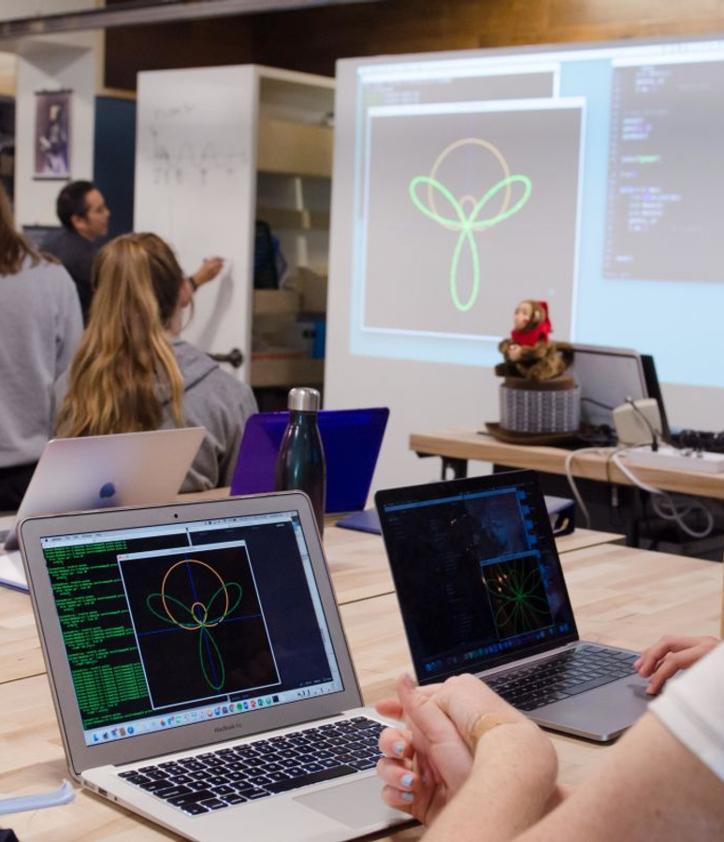

▿
PELATIHAN IFP · PENGEMBANGAN KONTEN DIGITAL
Gamifikasi untuk
Pembelajaran Informatika
di SMP
Membangun motivasi, otonomi, dan capaian pembelajaran melalui mekanika permainan
UNTUK: GURU INFORMATIKA SMP & PENGEMBANG KONTEN IFP · TAHUN 2026
✦
Belajar yang terasa seperti bermain
Notes:
- Sapa peserta dan perkenalkan diri secara singkat.
- Jelaskan konteks Pelatihan IFP dan posisi sesi dalam rangkaian pengembangan konten digital.
- Sebutkan tujuan sesi (~45 menit): konteks, teori, desain, dan studi kasus.
- Lempar pertanyaan pancingan: siapa di sini yang sudah pernah pakai Kahoot atau Quizizz?
- Catat respons peserta sebagai sinyal awal pemahaman tentang gamifikasi.

Slide 2
▤
AGENDA
6 BAGIAN · 45 MENIT
Yang akan kita bahas hari ini
01
Mengapa Gamifikasi?
02
Definisi & Inti Gamifikasi
Tantangan motivasi belajar
Informatika di SMP
Bukan sekadar "main", tapi
mekanika yang dirancang
03
Teori Motivasi
04
Manfaat untuk Pembelajaran Informatika
Self-Determination &
MDA framework
Engagement, retensi, sikap
terhadap pembelajaran
05
6 Langkah Desain Aktivitas
06
Studi Kasus & Refleksi
Dari capaian pembelajaran
hingga prototipe
Contoh skenario "Algoritma
Petualang" + kegagalan umum
SLIDE 02 · GAMIFIKASI INFORMATIKA SMP
IFP
Notes:
- Jelaskan alur 45 menit: dari konteks, teori, desain, hingga studi kasus.
- Minta peserta menyimpan pertanyaan untuk sesi studi kasus di akhir.
- Ingatkan akan ada latihan desain singkat di akhir bagian desain.
- Tunjukkan bagian mana yang paling relevan untuk pengembang konten IFP.
- Beri tahu estimasi waktu tiap bagian ±7 menit agar peserta siap.

Slide 3

?
PERTANYAAN PEMBUKA
Mengapa Gamifikasi relevan untuk Informatika SMP?
BAGIAN
01 /04
KONTEKS & URGENSI
Tiga tekanan yang dihadapi guru Informatika hari ini — dan cara gamifikasi menjawabnya.
◯
Motivasi siswa
◔
Fokus & atensi
♟
Beban guru
BAGIAN 01 · KONTEKS & URGENSI
IFP
Notes:
- Ajak peserta refleksi singkat sebelum lanjut ke data.
- Minta angkat tangan jika pernah mengalami siswa bosan di materi algoritma.
- Sebutkan bahwa tiga tekanan ini akan dibahas berikut dengan data indikatif.
- Sampaikan estimasi waktu untuk bagian 01 sekitar 7-10 menit.
- Tekankan tujuan: peserta paham "mengapa" sebelum masuk ke "bagaimana".

Slide 4

▤
DEFINISI
Gamifikasi ≠ membuat siswa bermain game.
✦
Gamifikasi = belajar + mekanika permainan
Gamifikasi adalah penerapan mekanika permainan — poin, level, misi, lencana, papan peringkat, umpan balik instan — ke dalam konteks non-permainan untuk mendorong perilaku dan motivasi belajar tertentu.
Dalam pembelajaran Informatika SMP, gamifikasi membungkus konsep abstrak tentang pengetahuan dengan teknik motorik (mekanika) dalam game, dalam narasi misi yang terasa dekat dengan keseharian siswa — misalnya menjadi penjaga hutan digital atau perancang kota cerdas dan lain sebagainya.
⚙
Mekanika
↻
Dinamika
✦
Estetika
SLIDE 04 · DEFINISI
IFP
Notes:
- Tekankan perbedaan game-based learning vs gamifikasi.
- Sebutkan gamifikasi tidak harus pakai aplikasi mahal — bisa pakai kartu, stiker, papan kelas.
- Tegaskan bahwa mekanika, dinamika, dan estetika akan dibahas detail di slide berikutnya.
- Beri contoh cepat: lencana "Master Loop" = mekanika; rasa bangga = estetika.
- Minta peserta menyebut satu mekanika game yang pernah mereka pakai di kelas.

Slide 5
◯
TEORI
Tiga kebutuhan psikologis yang menggerakkan siswa SMP belajar
Self-Determination Theory (Deci & Ryan, 2000) — didukung oleh riset gamifikasi pendidikan.
◆
◆
♟
Otonomi
Kompetensi
Relasi
Siswa merasa memiliki pilihan — misi mana yang dikerjakan lebih dulu, strategi apa yang dipakai. Pilihan kecil menciptakan rasa kendali.
Tugas dirancang menantang tetapi dapat dicapai — progres terlihat, kesalahan menjadi umpan balik, bukan vonis. Level naik memberi sinyal kemajuan.
Belajar terasa sosial — kolaborasi tim, papan peringkat, peer review. Interaksi positif dengan teman meningkatkan persistensi menghadapi tugas sulit.
03
SLIDE 05 · TEORI
IFP
Notes:
- Tekankan: ketiga kebutuhan psikologis ini harus hadir bersamaan dalam desain.
- Jika hanya kompetensi tanpa otonomi, siswa menjadi stres dan terjebak.
- Jika hanya relasi tanpa kompetensi, aktivitas terasa hampa dan tidak bermakna.
- Beri contoh sederhana dari kelas Informatika SMP sehari-hari.
- Sediakan 1–2 menit untuk refleksi peserta tentang kebutuhan mana yang paling sering terlewat.

Slide 6
✿
KERANGKA
MDA: bahasa desain gamifikasi yang sama antara guru & pengembang.
Hunicke, LeBlanc & Zubek (2004) — kerangka yang dipakai industri game dan diadopsi pendidikan.
MEKANIKA
DINAMIKA
ESTETIKA
⚙
↻
✦
Komponen sistem yang bisa dikonfigurasi: poin, level, lencana, timer, leaderboard, quest, random reward.
Pola perilaku yang muncul saat siswa berinteraksi dengan mekanika: kompetisi, kolaborasi, farming poin, eksplorasi.
Pengalaman emosional yang dirasakan: kegembiraan, pencapaian, penasaran, keterhubungan. Inilah tujuan akhir.
→
→
✦
Aturan emas: mulai desain dari Estetika (apa yang ingin siswa rasakan), baru tentukan Mekanika. Jangan terbalik.
SLIDE 06 · KERANGKA MDA
IFP
Notes:
- Pesan kunci untuk pengembang konten IFP: mulai dari pengalaman belajar yang dituju (Estetika).
- Baru kemudian pilih Mekanika yang menumbuhkan pengalaman tersebut.
- Mekanika tanpa Estetika jelas hanya menghasilkan tumpukan poin & lencana tanpa makna.
- Gunakan bahasa MDA saat berdiskusi dengan guru — membuat ekspektasi sinkron.
- Sediakan 1 menit untuk peserta menyebut satu Estetika yang ingin mereka bangun.

Slide 7
◆
MANFAAT
Empat dampak terukur dari gamifikasi di kelas Informatika.
AKTIVASI
SIKAP BELAJAR
Sikap terhadap pembelajaran Informatika ke guru membaik
+34%
peningkatan pengerjaan tugas
▦
◌
＋
Retensi konsep loop & kondisional
Diskusi antar-siswa meningkat
Aksesibilitas naik
Naik 28% pada tes tertunda 2 minggu setelah pembelajaran.
Pertanyaan spontan di kelas naik 3× lipat saat ada papan misi tim.
Siswa dengan motivasi rendah tetap mengikuti 80% aktivitas — vs 45% pada kelas konvensional.
SLIDE 07 · MANFAAT
IFP
Notes:
- Tekankan: angka adalah rata-rata lintas studi, bukan jaminan hasil di setiap kelas.
- Dampak tergantung kualitas desain gamifikasi — bukan sekadar “pakai Kahoot”.
- Soroti bahwa manfaat terbesar muncul pada siswa dengan motivasi awal rendah.
- Ajak peserta memilih 1 dampak yang paling relevan dengan konteks sekolahnya.
- Ingatkan: retensi konsep lebih penting daripada sekadar penyelesaian tugas.

Slide 8

BAGIAN 02
BAGIAN
Merancang aktivitas gamifikasi yang sejalan dengan Pendidikan.
02
/
04
BAGIAN 02 · DESAIN AKTIVITAS
IFP
Notes:
- Ini adalah bagian paling praktis dari sesi.
- Beri tahu peserta: mereka akan diminta mendesain skenario singkat di akhir bagian.
- Tekankan keterkaitan dengan Kurikulum Merdeka & TP Informatika SMP Fase D.
- Ajak peserta menyiapkan satu ide materi yang ingin mereka gamifikasi.
- Sediakan transisi tenang sebelum masuk ke 6 langkah desain.

Slide 9
⚙
PROSES DESAIN
6
Enam langkah dari capaian pembelajaran ke prototipe gamifikasi.
LANGKAH
START
→
PROTOTIPE
01
▣
02
♥
03
▤
Petakan Capaian Pembelajaran
Tentukan Estetika Tujuan
Pilih Narasi & Tema
Identifikasi elemen TP Informatika SMP (mis. Fase D — algoritma & pemrograman visual) yang akan di-gamifikasi. Pilih satu fokus agar terukur.
Apa pengalaman yang ingin siswa rasakan: penasaran? bangga? kolaboratif? Estetika ini menentukan pilihan mekanika.
Sampul kontekstual — mis. “Penjaga Hutan Digital” untuk loop pengulangan, “Detektif Cipher” untuk kondisional. Tema harus dekat dengan keseharian siswa.
04
✦
05
✦
06
⚗
Desain Mekanika Inti
Bangun Umpan Balik
Uji & Iterasi
Pilih 2–3 mekanika (poin, level, lencana, misi bertingkat). Hindari overload — terlalu banyak mekanika menurunkan fokus belajar.
Pastikan setiap aksi siswa mendapat respons dalam <30 detik.
Jalankan gamifikasi 15 menit dengan 4-6 siswa per kelompok. Amati: di mana mereka bingung? di mana mereka berhenti? Iterasi sebelum implementasi penuh.
SLIDE 9 · PROSES DESAIN
IFP
Notes:
- Tekankan langkah 1 jangan dilompati: banyak guru langsung pilih mekanika tanpa petakan TP.
- Tanpa pemetaan TP, gamifikasi tidak terhubung dengan capaian pembelajaran.
- Langkah 2 (estetika) menjadi kompas untuk memilih mekanika di langkah 4.
- Ingatkan batas 2–3 mekanika inti untuk menghindari overload.
- Sesi akan ditutup dengan latihan desain singkat berdasarkan 6 langkah ini.

Slide 10

✦
CONTOH AKTIVITAS
Membuka konsep algoritma lewat misi bertingkat.
Profil: kelas 8 SMP, 16 sesi @40 menit, menggunakan Scratch + kartu misi fisik.
⚑
Capaian: Siswa Mampu memahami dasar dasar pengetahuan informatika, terkait Berfikir Komputasi dan Jaringan Internet
▤
Narasi: siswa adalah penjaga digital yang harus mempertahankan base yang diserbu oleh sekelompok zombie, dengan memecahkan soal pengetahuan informatika yang akan mempertahankan benteng dari serangan zombie.
▦
Mekanika: 5 level bertingkat, lencana “peringkat” di akhir, papan misi tim (bukan individu).
HASIL PILOT
◆
92% siswa menyelesaikan permainan, 71% siswa mencoba mengingat materi dasar yang diajarkan guru (bukan asal jawab)
STUDI KASUS
Algoritma Petualang
KELAS 8 SMP · 16 SESI @40 MENIT · SCRATCH + KARTU MISI
SLIDE 01 · STUDI KASUS
IFP
Notes:
- Ceritakan asal-usul skenario “Algoritma Petualang” dari kebutuhan konkret di kelas.
- Kaitkan tiap elemen dengan 6 langkah desain di slide sebelumnya (TP → estetika → narasi → mekanika).
- Tekankan papan misi tim menggantikan leaderboard individu untuk menghindari kompetisi negatif.
- Soroti angka 71% siswa yang sukarela melanjutkan di rumah sebagai sinyal motivasi intrinsik.
- Buka diskusi: mekanika mana yang paling mungkin diadopsi di sekolah peserta?

Slide 11

⚠
PERINGATAN
Empat jebakan yang sering membuat gamifikasi gagal.
Diidentifikasi dari studi implementasi di sekolah Indonesia & internasional.
⊗
JEBAKAN
✓
SOLUSI
⚠
Over-gamifikasi
✓
Batasi 2–3 mekanika inti per aktivitas
Terlalu banyak poin, lencana, level — siswa kelelahan dan fokus bergeser dari belajar ke mengumpulkan reward.
Setiap mekanika harus melayani satu tujuan belajar.
⚠
Kompetisi toxic
✓
Gunakan papan peringkat tim
Papan peringkat individu publik membuat siswa di bawah malu & semakin menarik diri.
Atau tampilkan hanya “tim yang bermain” + “pencapaian pribadi” tanpa ranking penuh.
⚠
Reward menggantikan intrinsik
✓
Pilih reward untuk perilaku berulang
Memberi poin untuk perilaku yang seharusnya menyenangkan (eksplorasi) justru menurunkan motivasi intrinsik (efek overjustification).
Latihan, bukan untuk perilaku kreatif (eksplorasi, diskusi).
⚠
Tidak terhubung ke capaian
✓
Setiap level/misi wajib punya rubrik
Gamifikasi tampak seru tetapi tidak mengukur kemajuan terhadap TP Informatika.
Rubrik memetakan ke TP — bukan hanya poin.
SLIDE 11 · JEBAKAN
IFP
Notes:
- Minta peserta memilih 1 jebakan paling relevan dengan konteks sekolahnya.
- Diskusikan solusi singkat berpasangan (2 menit) sebelum lanjut ke penutup.
- Tekankan overjustification: reward untuk eksplorasi justru mematikan rasa ingin tahu.
- Ingatkan rubrik penilaian harus memetakan ke TP, bukan hanya menghitung poin.
- Bagikan template rubrik sederhana via panitia setelah sesi.

Slide 12

⚑
PENUTUP
Gamifikasi adalah
jembatan, bukan tujuan.
Saat dirancang dari capaian pembelajaran dan kebutuhan psikologis siswa, gamifikasi membuat konsep Informatika yang abstrak terasa hidup — dan membuat guru dapat melihat siapa benar-benar belajar.
✦
→ LANGKAH BERIKUT
Terima Kasih
✎
Pilih satu TP Informatika SMP yang akan Anda gamifikasi minggu depan.
Mari berdiskusi — pertanyaan, kritik, atau ide skenario Anda sangat ditunggu.
♟
Diskusikan rancangan dengan 1 rekan guru atau pengembang konten IFP.
⚗
Lakukan mini-pilot 15 menit dengan 3–5 siswa, catat 3 hal yang membuat mereka bingung.
Selamat merancang — semoga setiap misi membawa siswa satu langkah lebih dekat pada pemahaman.
SLIDE 12 · PENUTUP
IFP
Notes:
- Ucapkan terima kasih atas perhatian peserta selama ~45 menit sesi.
- Undang pertanyaan dan ide skenario dari peserta secara verbal.
- Ingatkan peserta menuangkan satu ide di lembar refleksi yang dibagikan panitia.
- Tegaskan kembali: gamifikasi adalah jembatan ke capaian, bukan tujuan akhir.
- Tutup dengan ajakan mini-pilot 15 menit minggu depan di kelas masing-masing.

